Slide 1



TRƯỜNG TIỂU HỌC AN THẮNG
NHIỆT LIỆT CHÀO MỪNG CÁC THẦY CÔ GIÁO
VỀ DỰ GIỜ LỚP 2C
MÔN: TOÁN
Bài: KI-LÔ- MÉT
Giáo viên:Trần Thị Thuỷ

Slide 2






Phần 3:
HOẠT ĐỘNG
Phần 2: KHÁM PHÁ
Phần 1:
ÔN TẬP
KHỞI ĐỘNG

Slide 3
KHỞI ĐỘNG
ÔN TẬP

Slide 4


Slide 6
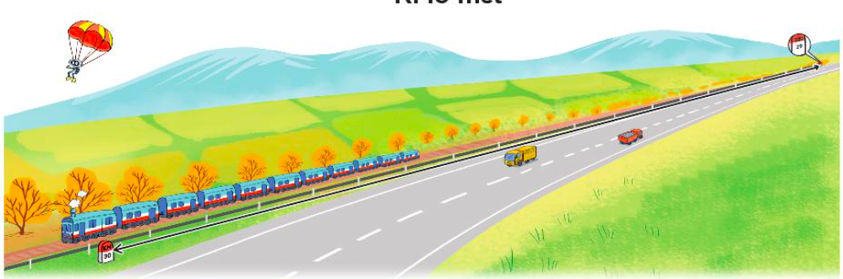
29
30

Slide 7
Ki- lô- mét
29
30
Ki – lô – mét là một đơn vị đo độ dài.
Ki – lô – mét viết là km.
1 km = 1000 m;
Từ một cột cây số đến cột cây số tiếp theo dài 1 km.
1000 m = 1 km

Slide 9




Ai nhanh hơn !
1
2
3
4
5
6
7
8
9
1km = …m
10
Câu 1
Hết giờ
1000
A
100
b
900
c
200
d

Slide 10
Ai nhanh hơn !
1
2
3
4
5
6
7
8
9
? m = 1 km
10
Câu 2
Hết giờ
100
a
1000
b
900
c
200
d

Slide 11

Ai nhanh hơn !
Quãng đường từ nhà Mai đến
trường dài khoảng
1
2
3
4
5
6
7
8
9
10
Hết giờ
Câu 3
2 cm
a
2 m
b
2 km
c

Slide 12
2
Số ?
Mẫu: 4 km + 3 km = 7 km 25 km – 10 km = 15 km

Slide 13
3
Biết chiều dài đoạn đường bộ từ Hà Nội đến một số tỉnh như sau:
a) Trong các tỉnh trên, tỉnh nào xa Hà Nội nhất, tỉnh nào gần Hà Nội nhất?
Đoạn đường bộ | Chiều dài
Hà Nội – Hà Nam | 54 km
Hà Nội – Thái Bình | 106 km
Hà Nội – Cao Bằng | 240 km
Hà Nội – Lạng Sơn | 155 km
b) Trong các tỉnh trên, đường bộ từ Hà Nội đến những tỉnh nào dài hơn 100 km?

Slide 14
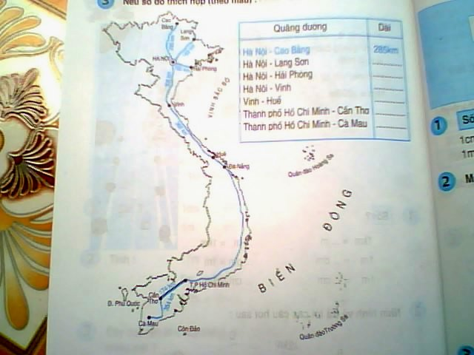
Bài 3: Nêu số đo thích hợp (theo mẫu) :
240 km
Cao Bằng
Lạng Sơn
155 km
Đoạn đường bộ | Chiều dài
Hà Nội - Hà Nam | 54 km
Hà Nội - Thái Bình | 106 km
Hà Nội - Cao Bằng | 240 km
Hà Nội - Lạng Sơn | 155 km
Hà Nam
54 km
Thái Bình
Hà Nội
106 km

Slide 15
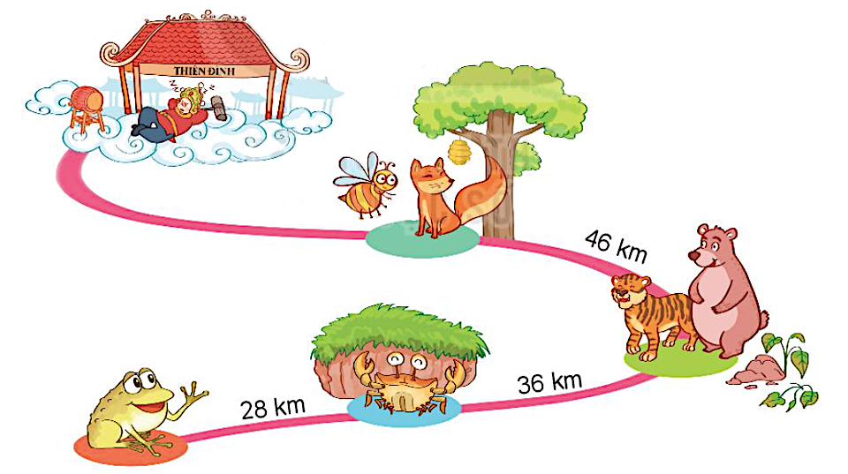
Hành trình cóc lên Thiên Đình kiện Trời làm mưa cứu muôn loài được cho như sau:
Cóc đi 28 km thì gặp cua. Cóc và cua đi thêm 36 km nữa thì gặp hổ và gấu.
Cóc, cua, hổ và gấu đi thêm 46 km nữa thì gặp ong mật và cáo. Hỏi:
a) Cóc đi bao nhiêu ki-lô-mét thì gặp hổ và gấu?
b) Tính từ chỗ gặp cua, cóc đi bao nhiêu ki-lô-mét thì gặp ong mật và cáo?
4
Bài giải
a) Cóc cần đi số ki- lô- mét để gặp hổ và gấu là:
28 + 36 = 64 (km)
b) Tính từ chỗ gặp cua, cóc đi số ki-lô-mét thì gặp ong mật và cáo là:
36 + 46 = 82 (km)
Đáp số: a) 64 km.
b) 82 km.

Slide 16

Củng cố bài học
Hương Thảo: tranthao121004@gmail.com

